Slide 1


GUÍA DE LAS ÁREAS ADMINISTRATIVAS DEL CENTRO DE IDIOMAS

Slide 2


SAE Idiomas es tu canal oficial de atención al alumno donde puedes gestionar todos tus trámites de manera rápida. En SAE puedes gestionar lo siguiente:
Cambio de horario o turno : 7 días hábiles antes del inicio de clases.
Retiro del curso: Solicitar información del proceso y solicitud 1135.
Reingresos: Se solicitan con 15 días hábiles antes del inicio de clases.
Envíos de duplicado de certificado y/o constancia: El primer envío es gratuito y se envía únicamente de forma virtual al correo institucional inglés. El segundo envío tiene un costo, solicitar información al correo SAE IDIOMAS.
Contacto SAE IDIOMAS convalidacionidiomas@acarrion.edu.pe

Slide 3

DATOS QUE SE DEBEN CONTENER UN CORREO DE JUSTIFICACIÓN DE INASISTENCIAS
Para justificar las inasistencias, el alumno deberá colocar la siguiente información:
En ASUNTO colocar: JUSTIFICACIÓN DE INASISTENCIAS AL CURSO
Nombres y apellidos del alumno.
Código del estudiante.
Sección en curso.
Nombres y apellidos de su docente.
Días y horas de inasistencias.
Motivos de las inasistencias.
Evidencias de las faltas.
Las justificaciones se envían si el alumno tiene el máximo de faltas 12 horas y será dirigida a su docente QUIEN EVALUARÁ LA JUSTIFICACIÓN, el alumno deberá de enviarlo desde su correo institucional

Slide 4

Soporte Virtual – Instituto Carrión
El área de Soporte Virtual brinda asistencia técnica a los estudiantes para garantizar un acceso fluido a todas las herramientas digitales de la institución.
Plataformas de aprendizaje: Solución de incidencias en Canvas (Campus Virtual) y CarrionNet.
Cuentas institucionales: Recuperación de acceso y soporte para tu correo institucional.
Aulas virtuales: Asistencia en la configuración y uso de Microsoft Teams.
Contacto:
soportevirtual@acarrion.edu.pe
Número: Solo WhatsApp: 933631733 - Opción Soporte Técnico

Slide 5
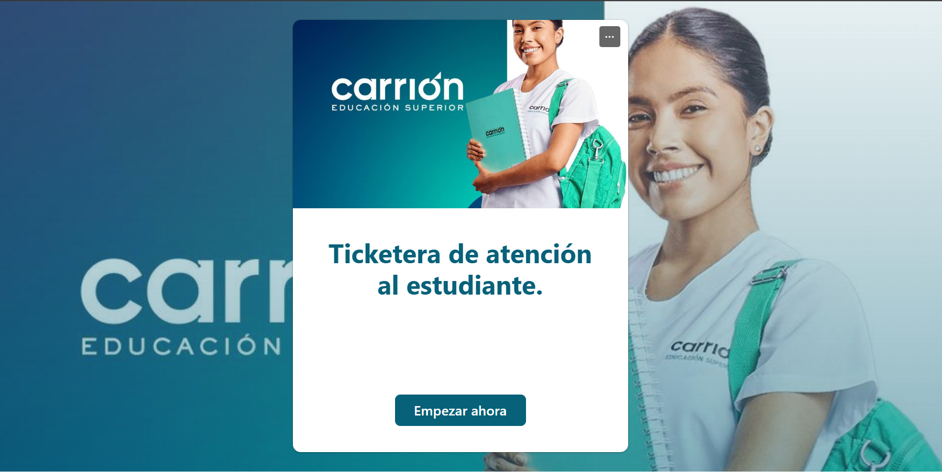
Ticketera de Atención al Alumno del Instituto Carrión es el canal digital para generar solicitudes, realizar trámites administrativos y académicos, y reportar incidencias.
LINK DE ACCESO :
https://forms.office.com/r/vrij4VK0yK

Slide 6
Área de Créditos y Cobranzas – Instituto Carrión
El área de Créditos y Cobranzas te orienta en la gestión de tus pagos académicos para que mantengas tu información financiera al día de forma sencilla y oportuna.
¿En qué te ayudamos?
Pensión y estado de cuenta: Orientación sobre el cronograma de pagos, fechas de vencimiento y consulta de saldos.
Regularización de pagos: Asesoría personalizada para la puesta al día de cuotas vencidas y actualización de registros de pago.
Canales de pago autorizados: Información sobre cómo realizar tus abonados de forma segura a través de bancos, pasarelas de pago en línea y Yape.
Contacto: Srta. Lizzeth Layme
955574 719
916 241 127

Slide 7



¡Gracias por su atención

